Slide 1
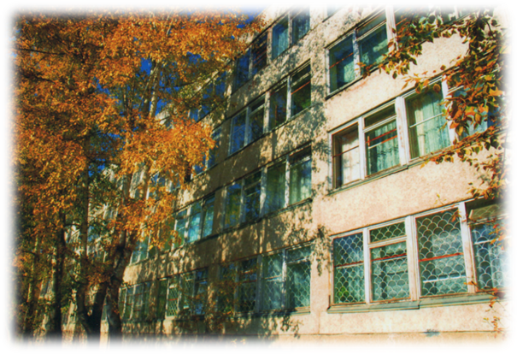
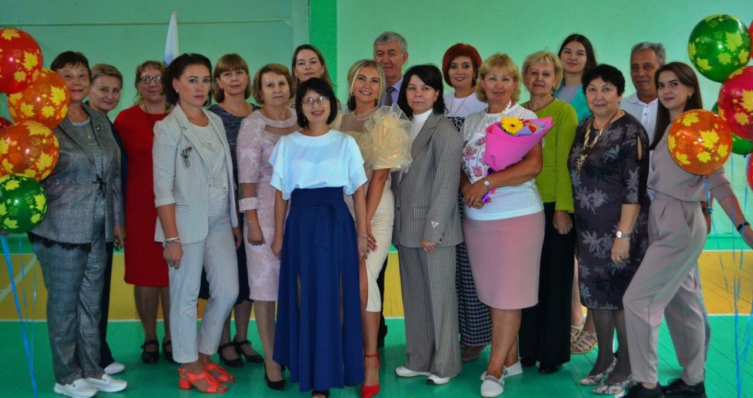
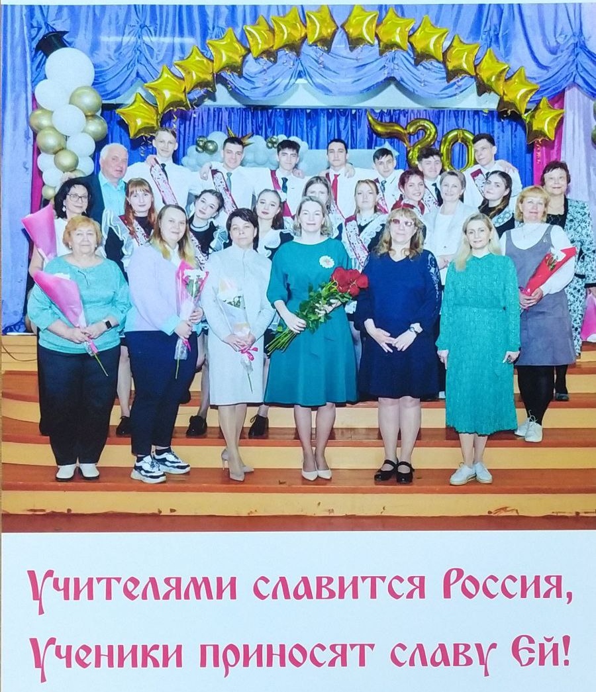
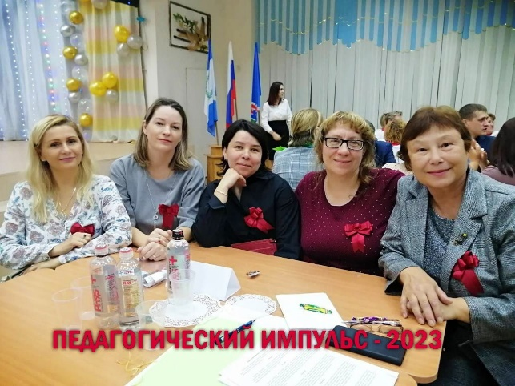
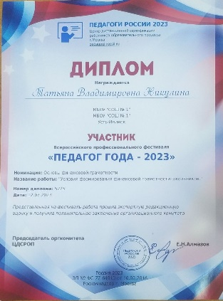
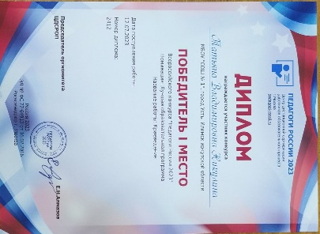
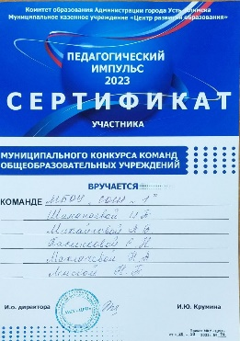
Паллада
МИНИСТЕРСТВО ОБРАЗОВАНИЯ РОССИЙСКОЙ ФЕДЕРАЦИИ
УПРАВЛЕНИЕ ОБРАЗОВАНИЯ АДМИНИСТРАЦИИ Г.УСТЬ-ИЛИМСКА
МБОУ «Средняя общеобразовательная школа № 1»
C любовью
к Вам, учителя!
Осень в школе
— это особенное время!
— это прекрасная пора, которая приходит в нашу школу вместе с нами!
— время обретения новых знаний и умений, которые будут необходимы нам в будущем! — время серьезной работы и развития всех участников образовательных отношений!

